Slide 1


初窥Playwright
赵鑫 2021-05-11

Slide 2

“你看我，多么渺小的一个我”
我是谁我在哪我在干什么
赵鑫，前端会员组

Slide 3
Playwright
是什么
能做什么
实现一个简单的爬虫

Slide 4
Playwright是什么
支持所有现代浏览器(不支持Legacy Edge 和IE11 )
支持多语言 JavaScripot & TypeScript,Python,C# 和 Java
不支持真机测试

Slide 5
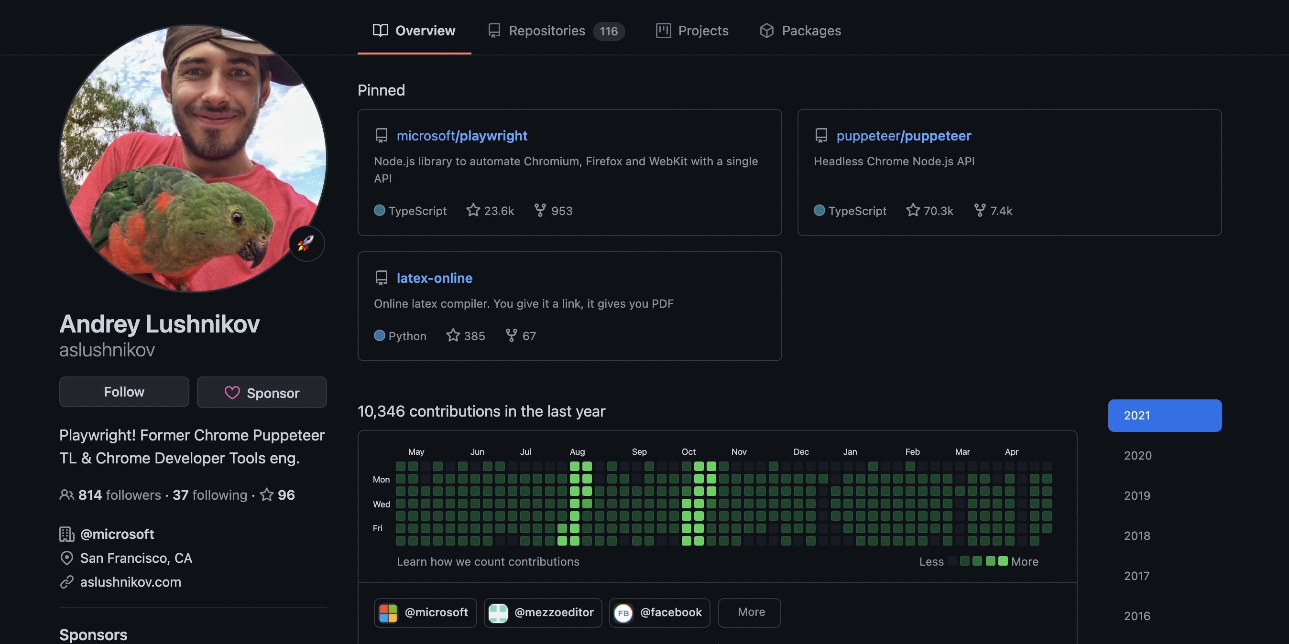
一点点八卦

Slide 6
能用来做什么
页面特点
常规开发流程
更优的开发流程

Slide 7
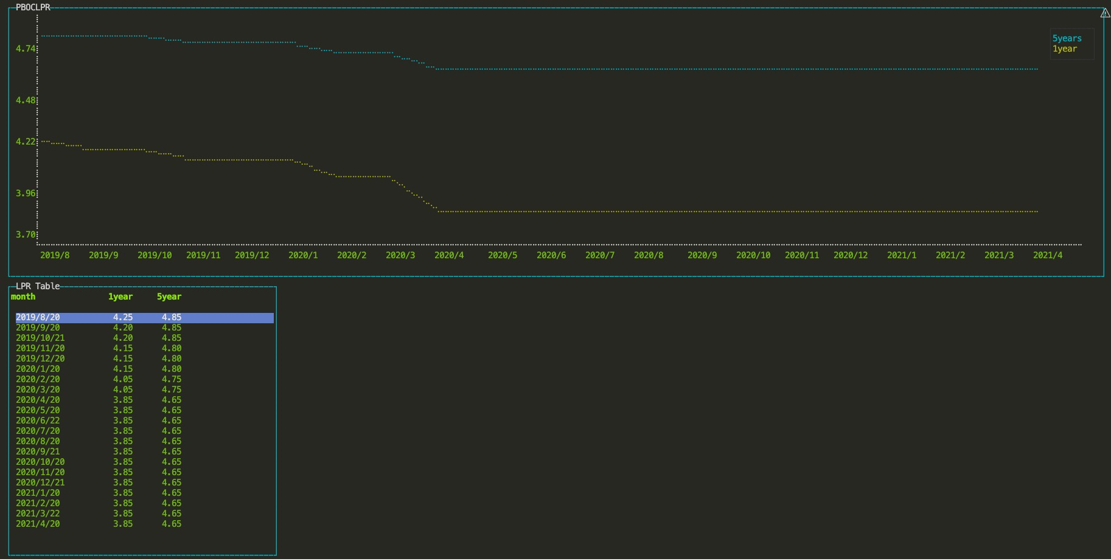
简单的爬虫程序

Slide 8
Q&A

